Slide 1
COVID-19: Fälle in Deutschland (Datenstand 20.03.2020, 0:00 Uhr)
 | Anzahl | Änderung zum Vortag
In SurvNet übermittelte Fälle | 13.957 | + 2.958 (27%)
Todesfälle | 31 | + 11
Betroffene Bundesländer | 16
Betroffene Landkreise | 401 | + 8
Notes:
https://www.ecdc.europa.eu/en/cases-2019-ncov-eueea

Slide 2
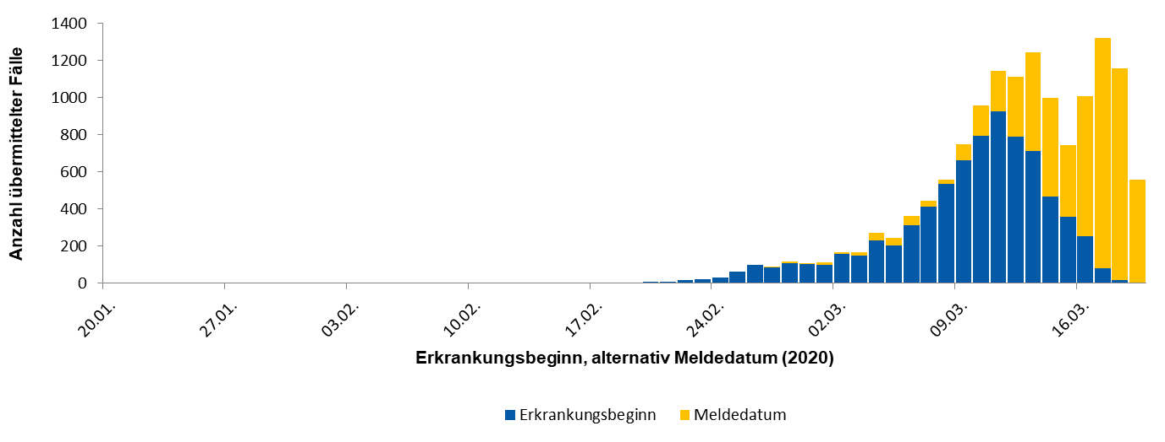
COVID-19: Epidemiologische Kurve in Deutschland
(Datenstand 20.03.2020, 0:00 Uhr)
Epidemiologische Kurve der 13.947 (Vortag: 10.991) der übermittelten COVID-19-Fälle in Deutschland nach vorliegendem Erkrankungsdatum- bzw. nach Meldedatum

Slide 3
COVID-19: Fälle in Deutschland (Datenstand 20.03.2020, 0:00 Uhr)
Bundesland | Elektronisch übermittelte Fälle
 | Anzahl | Differenz Vortag | Erkr./100.000 Einw. | Todesfälle
Baden-Württemberg | 2.746 | + 591 | 24,81 | 10
Bayern | 2.401 | + 709 | 18,36 | 12
Berlin | 731 | + 158 | 19,50 | 0
Brandenburg | 192 | + 58 | 7,64 | 0
Bremen | 121 | + 41 | 17,72 | 0
Hamburg | 586 | + 154 | 31,83 | 0
Hessen | 813 | + 131 | 12,98 | 1
Mecklenburg-Vorpommern | 131 | + 33 | 8,14 | 0
Niedersachsen | 803 | + 134 | 10,06 | 0
Nordrhein-Westfalen | 3.497 | + 464 | 19,50 | 6
Rheinland-Pfalz | 801 | + 164 | 19,61 | 1
Saarland | 146 | + 47 | 14,74 | 0
Sachsen | 394 | + 119 | 9,66 | 0
Sachsen-Anhalt | 180 | + 40 | 8,15 | 0
Schleswig-Holstein | 266 | + 64 | 9,18 | 1
Thüringen | 149 | + 51 | 6,95 | 0
Gesamt | 13.957 | + 2.958 | 16,79 | 31
Notes:
https://www.ecdc.europa.eu/en/cases-2019-ncov-eueea

Slide 4
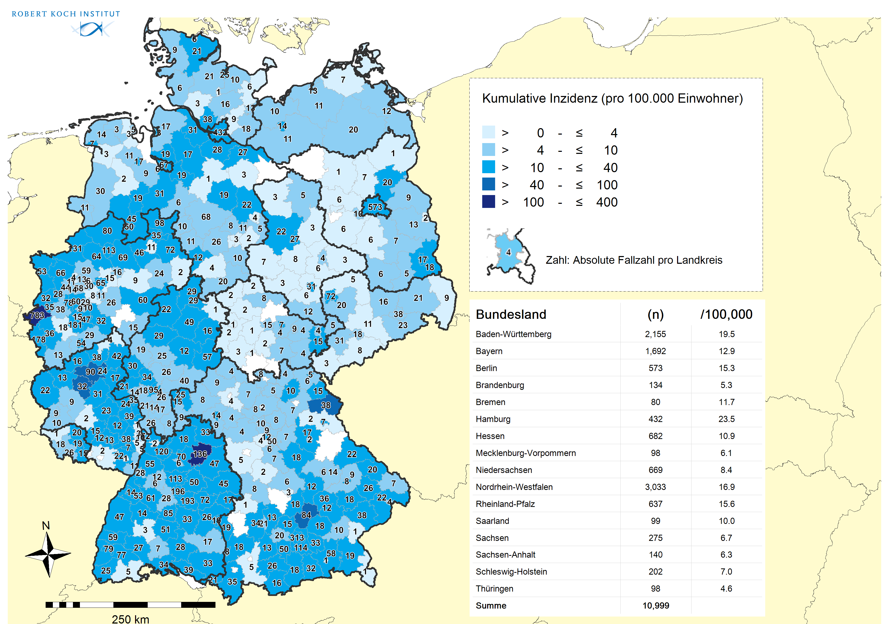
COVID-19: Geografische Verteilung in Deutschland (Datenstand 20.03.2020, 0:00 Uhr)

Slide 5
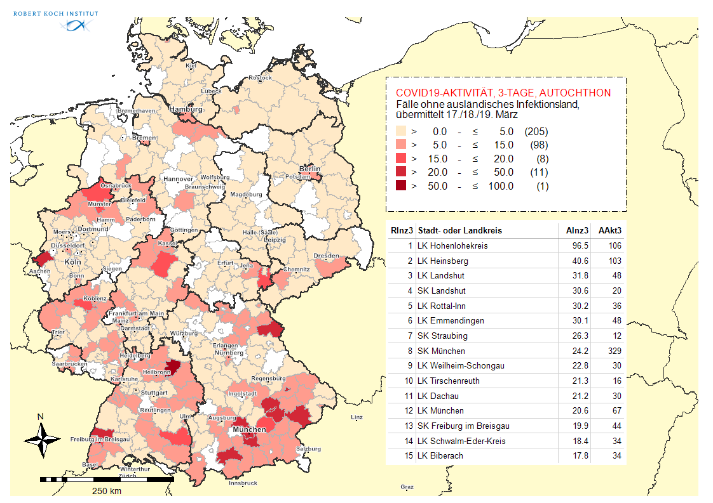
Update 17.-19. März: 8 LKs mit 3-Tages-Inzidenz >20 Fälle/100,000 Einw.
Spitzenreiter: Hohenlohekreis (97/100.000); Heinsberg (41/100.000)
Notes:
Jeweils 20-28/100,000: LK Tirschenreuth, SK Münster; LK Alzey-Worms; LK Mayen-Koblenz; LK Borken; LK Rottal-Inn

Slide 6
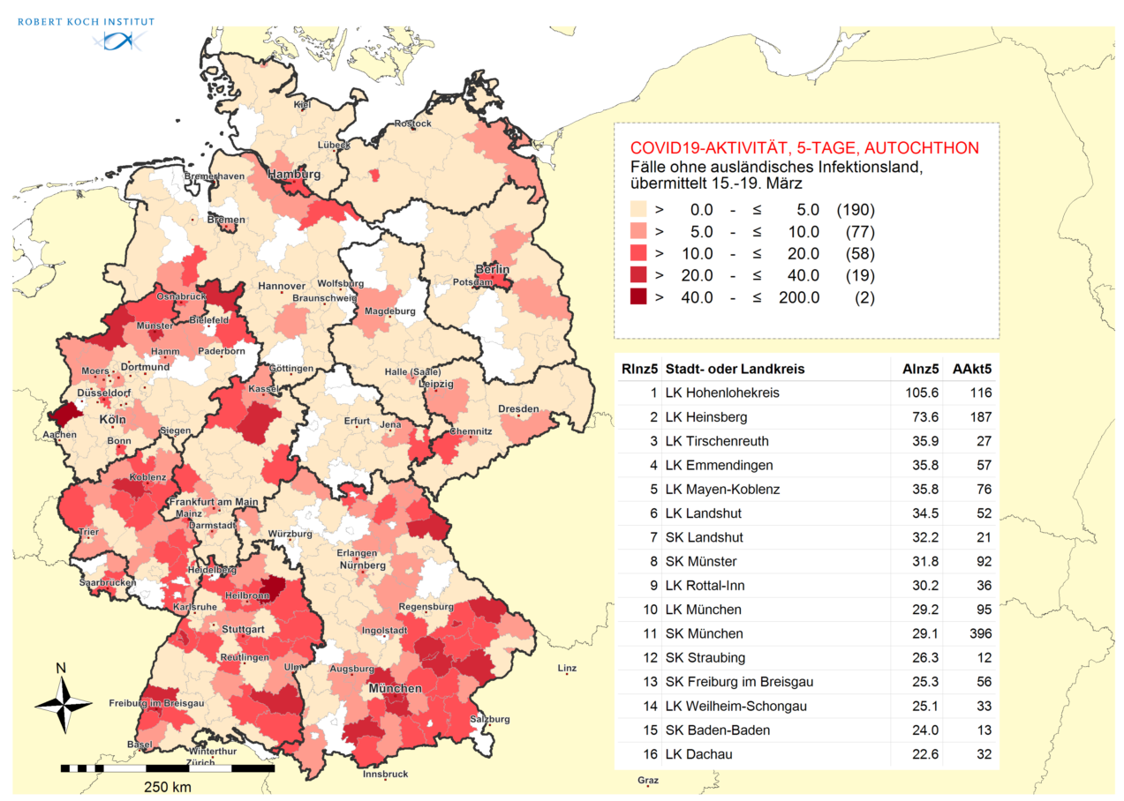
Update 17.-19. März: 8 LKs mit 5-Tages-Inzidenz >20 Fälle/100,000 Einw.)

Slide 7
Trendanalyse der Bundesländer (Datenstand 20.03.2020, 0:00 Uhr; nach Erkrankungsdatum bzw. Meldedatum-Diagnoseverzug v. 5 Tagen)
Notes:
es wird Erkrankungsdatum verwendet wenn vorhanden ansonsten das Meldedatum minus 5 Tage (durschn. Meldeverzug)

Slide 8
Trendanalysen der Kreise mit den meisten Fällen (Datenstand 20.03.2020, 0:00 Uhr; nach Erkrankungsdatum bzw. Meldedatum-Diagnoseverzug v. 5 Tagen)

Slide 9
Expositionsorte national (Datenstand 20.03.2020, 0:00 Uhr)
Bundesland (Expositionsort) | Anzahl Nennungen | Häufig genannte Kreise
Nordrhein-Westfalen | 1470 | Heinsberg: 483, Aachen: 182, Borken: 90
Bayern | 777 | Freising: 68
Baden-Württemberg | 425 | Freiburg: 61
Berlin | 359 | Mitte: 75
Niedersachsen | 310
Rheinland-Pfalz | 175 | Mayen-Koblenz: 72
Hessen | 144
Hamburg | 64
Brandenburg | 54
Schleswig-Holstein | 54
Thüringen | 54
Mecklenburg-Vorpommern | 49
Sachsen-Anhalt | 32
Saarland | 22
Sachsen | 14
Bremen | 12

Slide 10
Expositionsorte International (Datenstand 20.03.2020, 0:00 Uhr)
Expositionsland | Anzahl Fälle mit Nennung | Häufig genannte Regionen
Österreich | 2956 | Tirol: 1193
Italien | 1123 | Trentino-alto Adige: 246
Frankreich | 88
Spanien | 64
Schweiz | 62
Ägypten | 42
Israel | 38
Iran | 25
Vereinigtes Königreich | 20
Niederlande | 15
Vereinigte Staaten | 10

Slide 11
Top 15 Inzidenz – Trend - Exportierte Fälle (Datenstand 20.03.2020, 0:00 Uhr)
Notes:
Höchste 3-Tagesinzidenz nun Hohenlohekreis
Am meisten Exportierte weiterhin aus Berlin Mitte, gefolgt von Heinsberg
Heinsberg und Aachen weiterhin am häufigsten genannte Expositionsorte
LK Landshut und Hohenlohekreis am stärksten ansteigend

Slide 12
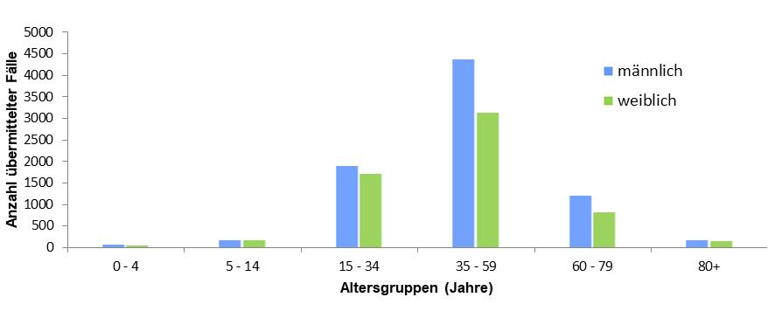
COVID-19: Alters- und Geschlechtsverteilung in Deutschland
(Datenstand 20.03.2020, 0:00 Uhr, N=10.966)
Alter 0 - 98 Jahre (N=13.888), Median 47 Jahre; Mittelwert 45 Jahre
Geschlecht (N=13.908) 7.897 (57%) männlich; 6.010 (43%) weiblich

Slide 13
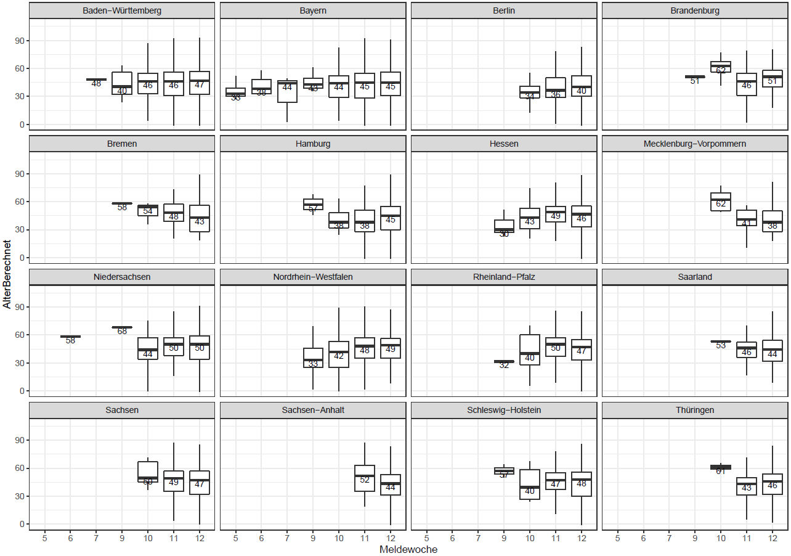
Entwicklung der Altersverteilung nach Meldewoche und Bundesland (Datenstand: 20.03.2020, 00:00)

Slide 14
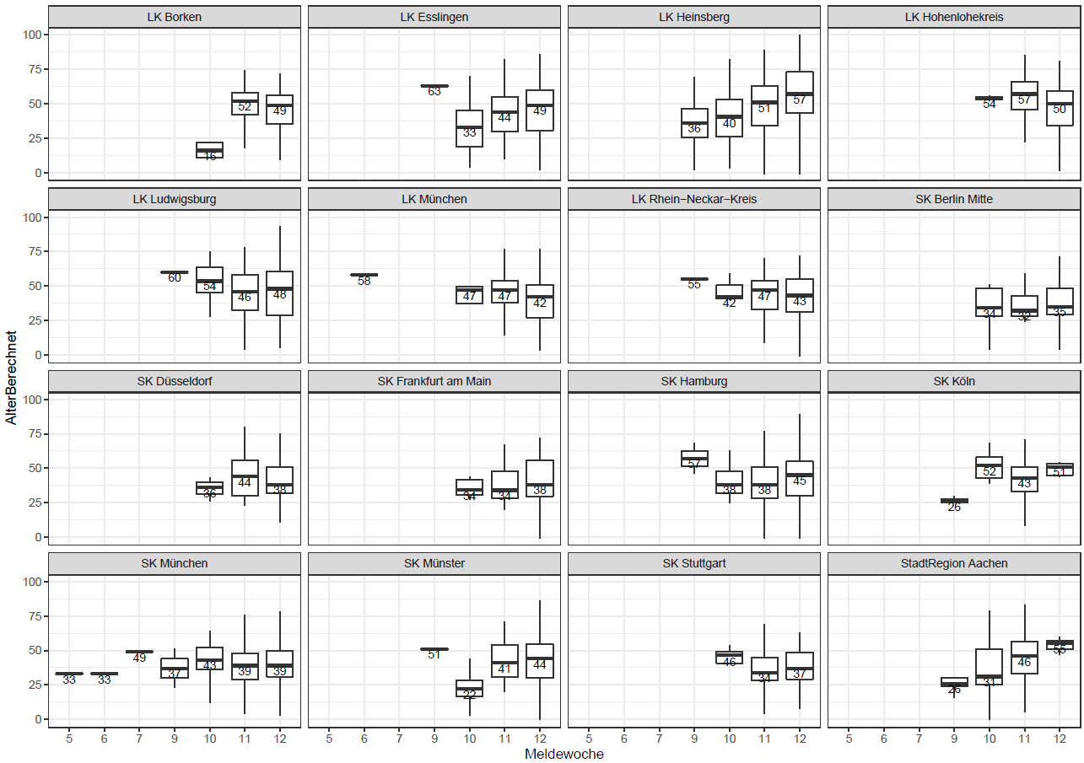
Entwicklung der Altersverteilung in Kreisen mit hohen Fallzahlen nach Meldewoche (Datenstand: 20.03.2020, 00:00)

Slide 15
Position International Kommunikation:
354 Aktivitäten u.a. zu Clustern
Zahlreiche Flugpassagiernachverfolgungen – ab gestern eingestellt
Zahlreiche Aktivitäten zu Expositionsorten (Information In- und Ausland)
Zwei Ärztekongresse in Österreich mit hoher deutscher Beteiligung und positiven unter deutschen Teilnehmern
  Beide wurden abgebrochen
Positiver Fall auf Kreuzfahrtshiff „Mein Schiff 2“
  ca. 2500 vornehmlich deutsche PAX, KoNa angelaufen
Nach Information BMVI stehen Rückführungen deutscher Urlauber an
  18-19.3.2020: 13 Flüge mit ca. 3000 Passagieren durchgeführt
  für heute weitere 8 Flüge mit ca. 1450 Passagieren geplant
  Bisher insg. 17.000 zurückgeholt aus
    EGY, AZB, DOM, MLV, MLT, MAR, PER, PHL und TUN
  In Kürze weitere auch aus ALG, CRI, PER, ESP
\\rki.local\daten\Projekte\RKI_nCoV-Lage\1.Lagemanagement\1.9.Intern.Kommunikation_12-IfSG\nCoV-Übersicht_Cluster-KoNa.xlsx

Slide 16
Amtshilfeersuchen
Nürnberg
  Unterstützung bei Kontaktpersonennachverfolgung bei einer Arztpraxis mit SARS-CoV-2-positivem Arzt
  Entsendung von Sonia Boender und Kai Michaelis
  Befragungen laufen noch
Ministerium für Arbeit, Gesundheit und Soziales in NRW (11.03.2020)
  Fachliche Unterstützung des RKI bei den vielfältigen Anfragen
  Keine Entsendung vorgesehen
Tirschenreuth
  40 Fälle nach Starkbierfest
  Michael Brandl und Sybille Rehmet unterstürzten von Berlin aus
Saarland
  Krankenhaus mit SARS-CoV2-positiven Mitarbeitern
  Tim Eckmanns unterstützt von Berlin aus

Slide 17
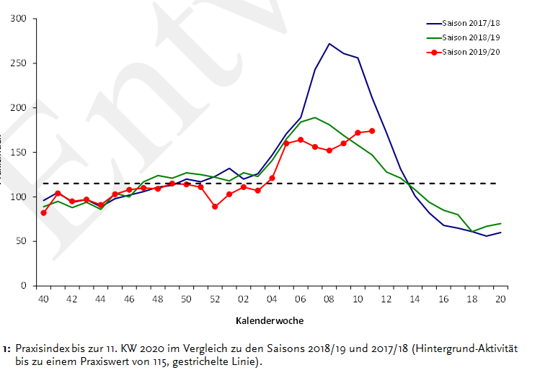
AGI – Synromische Surveillance

Slide 18
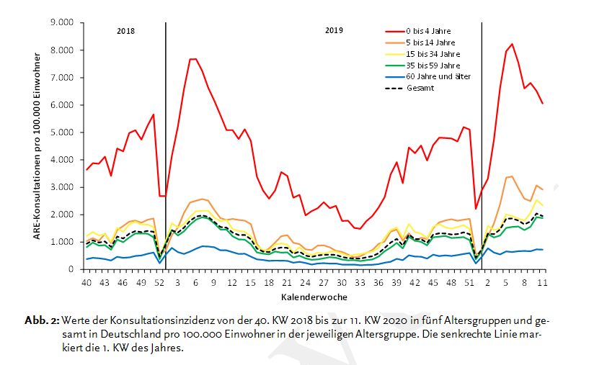
AGI- Syndromische Surveillance

Slide 19
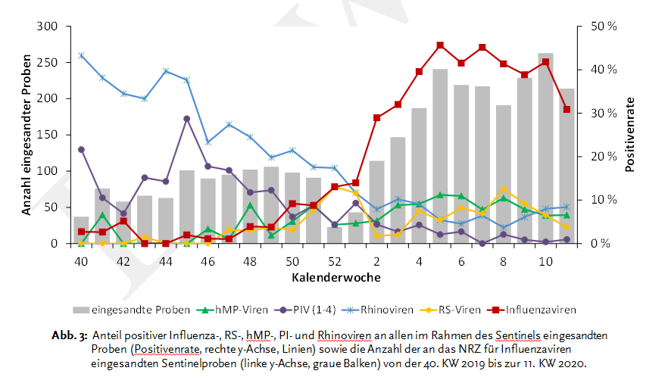
Virologische Surveillance

Slide 20
Seit der 8. KW 2020 werden Sentinelproben auch auf SARS-CoV-2 untersucht. Es gab bisher zwei Nachweise von SARS-CoV-2 in 649 untersuchten Proben der virologischen Surveillance der AGI.

Slide 21
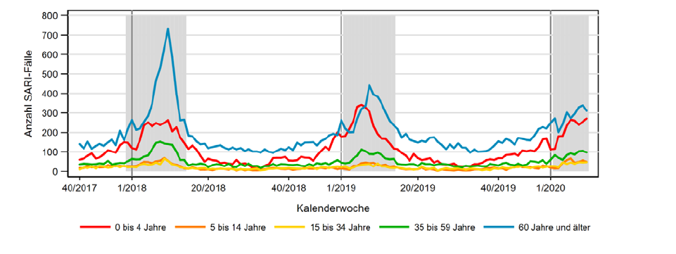
SARI-Surveillance

Slide 22
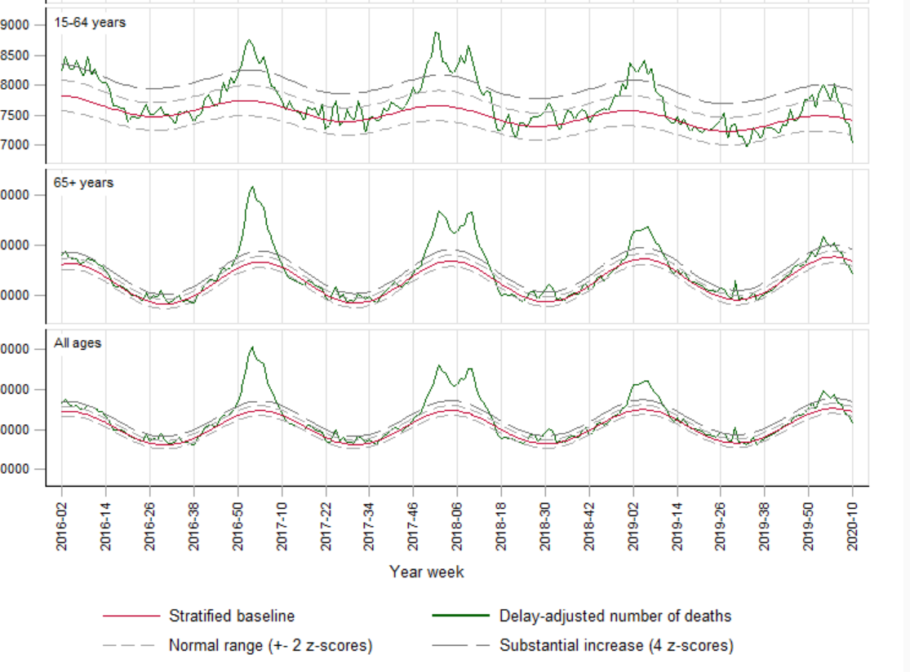
EURO -MOMO

Slide 23
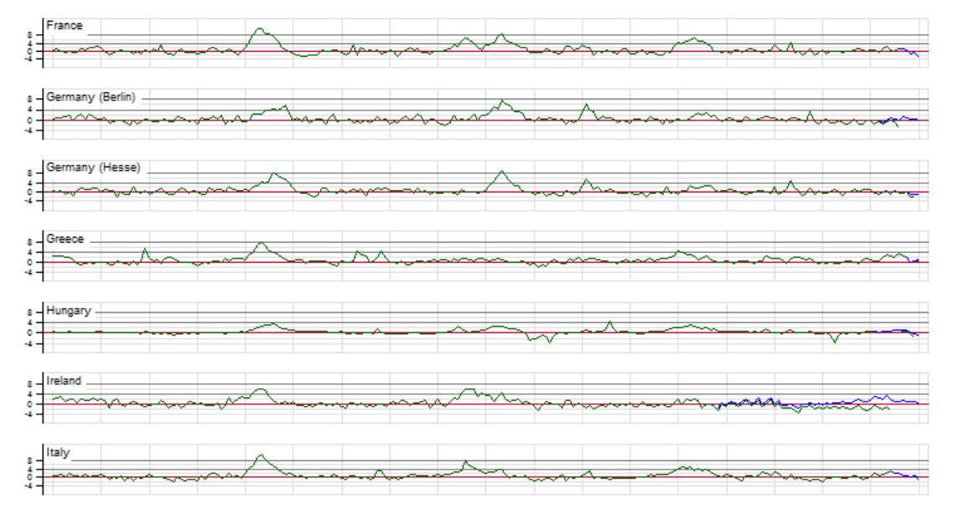
EURO Momo

Slide 24
Neue Vorgehen
In Diskussion: Aufgabe der Bezeichnung Risikogebiete
Epidemiologischen Auswertungen seit 17.03.2020 nur noch anhand von SurvNet-Daten
Neuer Datenstand ab 19.03.2020 0:00 Uhr

